Slide 1

혼자 공부하는 네트워크
Chapter 01 컴퓨터 네트워크 시작하기
01-3 네트워크 미시적으로 살펴보기
강민철
https://minchul.net
https://youtube.com/@kangminchul

Slide 2
Chapter 01 컴퓨터 네트워크 시작하기
01-1 컴퓨터 네트워크를 알아야 하는 이유
01-2 네트워크 거시적으로 살펴보기
01-3 네트워크 미시적으로 살펴보기
Chapter 02 물리 계층과 데이터 링크 계층
02-1 이더넷
02-2 NIC와 케이블
02-3 허브
02-4 스위치
Chapter 03 네트워크 계층
03-1 LAN을 넘어서는 네트워크 계층
03-2 IP 주소
03-3 라우팅

Slide 3
Chapter 01-3
네트워크 미시적으로 살펴보기
미시적인 관점에서 네트워크 배경지식을 학습
네트워크에 연결된 두 대의 컴퓨터 간 메시지 교환

Slide 4
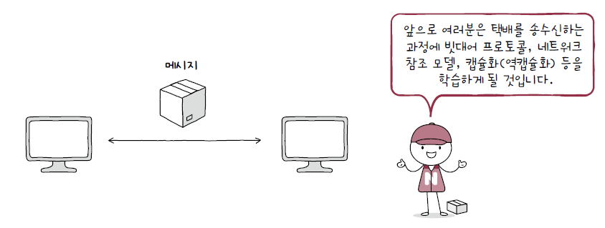
Chapter 01-3 네트워크 미시적으로 살펴보기(1)
프로토콜
통신 과정에서 정보를 올바르게 주고받기 위해 합의된 규칙이나 방법
네트워크 참조 모델
통신이 일어나는 구조를 계층화한 모델
캡슐화(역캡슐화)
시작하기 전에

Slide 5
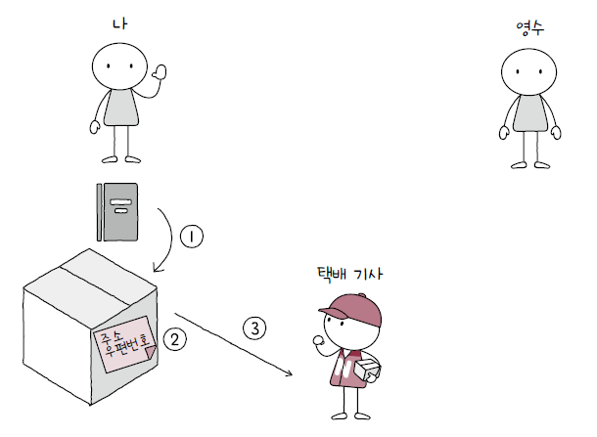
Chapter 01-3 네트워크 미시적으로 살펴보기(2)
프로토콜
현대 인터넷은 호스트 간 패킷을 교환하는 방식으로 대부분 패킷 교환 방식을 사용
멀리 떨어져 있는 ‘영수(수신지 호스트)’ 에게 택배로 책을 선물
우선 선물할 책(페이로드)을 택배 상자에 넣기
배송 주소 등 택배 기사가 읽을 메시지(헤더)를 작성하고 첨부
택배 기사(네트워크 장비)를 통해 발송

Slide 6
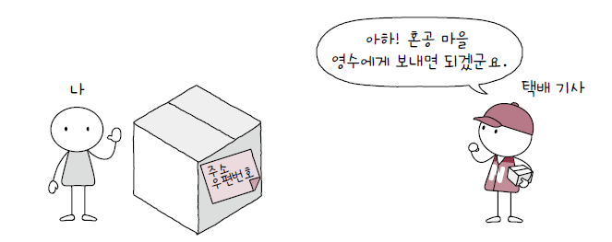

Chapter 01-3 네트워크 미시적으로 살펴보기(3)
‘언어’는 올바르게 정보를 주고받기 위해 합의된 의사소통 방식
영수가 책을 제대로 받아서 읽으려면 책의 언어를 영수도 이해할 수 있어야 함
택배가 제대로 배송되려면 택배 기사 또한 택배 송장에 적힌 메시지를 이해할 수 있어야 함
택배 배송 과정에 여러 명의 택배 기사가 필요하다면 택배 기사끼리 주고받는 언어도 서로 통해야 함

Slide 7
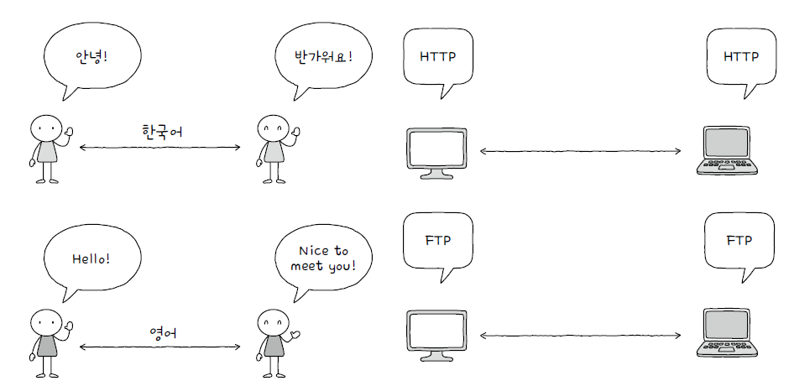
Chapter 01-3 네트워크 미시적으로 살펴보기(4)
프로토콜(protocol)은 노드 간에 정보를 올바르게 주고받기 위해 합의된 규칙이나 방법

Slide 8

Chapter 01-3 네트워크 미시적으로 살펴보기(5)
모든 프로토콜에는 저마다의 목적과 특징이 있음
IP는 프로토콜
IP라는 규칙으로 정보를 주고받음으로써 패킷을 수신지까지 올바르게 전달
ARP는 프로토콜
IP 주소를 MAC 주소로 대응하기 위해서는 ARP라는 규칙으로 정보를 주고받아야 함

Slide 9
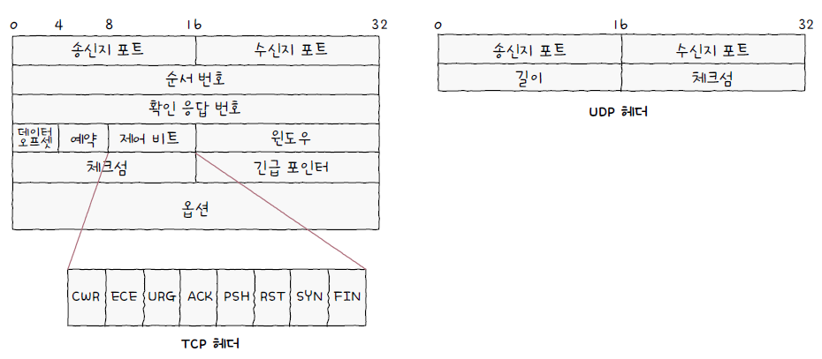
Chapter 01-3 네트워크 미시적으로 살펴보기(6)
TCP와 UDP 프로토콜의 헤더
TCP와 UDP라는 규칙으로 패킷을 주고받을 때는 아래 그림과 같은 정보가 페이로드에 추가

Slide 10
Chapter 01-3 네트워크 미시적으로 살펴보기(7)
네트워크 참조 모델
OSI 모델
TCP/IP 모델

Slide 11
Chapter 01-3 네트워크 미시적으로 살펴보기(8)
영수에게 선물할 책을 택배로 보내는 과정
선물할 책을 준비합니다.
책이 상하지 않도록 책을 포장
포장된 책을 택배 상자에 담기
택배 상자를 밀봉
택배 기사가 확인할 메시지를 택배 상자에 붙임
6 택배 상자를 택배 기사에게 전달
영수가 택배를 전달받는 과정
택배 상자를 택배 기사로부터 전달받음
택배 기사가 확인한 메시지를 제거
택배 상자를 개봉
택배 상자에서 포장된 책을 꺼냄
포장용지를 제거
선물 받은 책을 확인

Slide 12
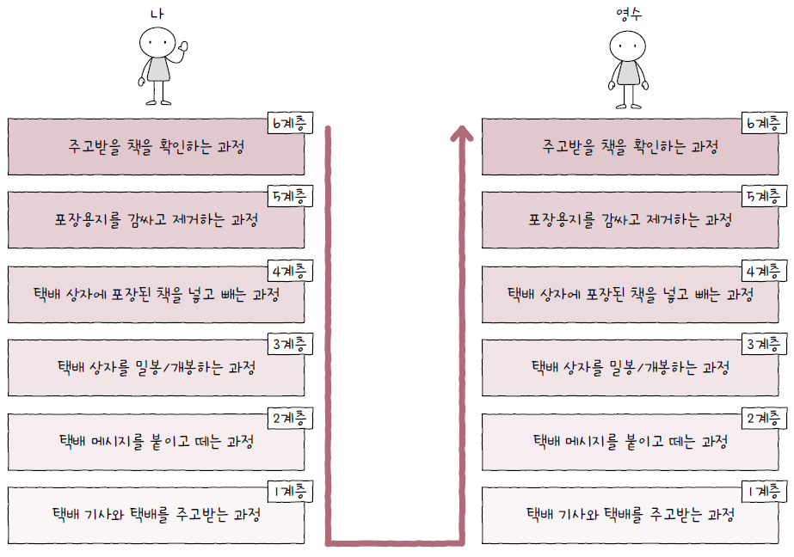
Chapter 01-3 네트워크 미시적으로 살펴보기(9)

Slide 13
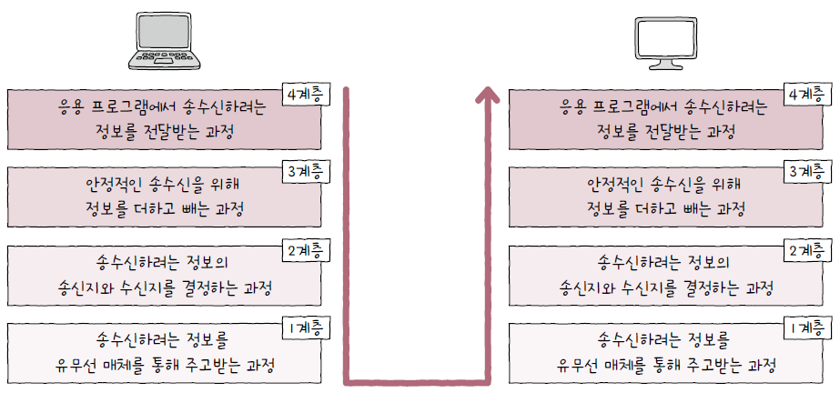
Chapter 01-3 네트워크 미시적으로 살펴보기(10)
네트워크 참조 모델(network reference model) 또는 네트워크 계층 모델

Slide 14
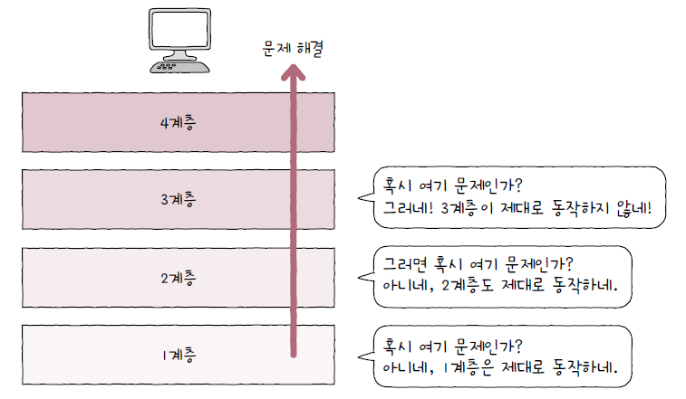
Chapter 01-3 네트워크 미시적으로 살펴보기(11)
통신 과정을 계층으로 나눈 이유
네트워크 구성과 설계가 용이
네트워크 문제 진단과 해결이 용이

Slide 15
Chapter 01-3 네트워크 미시적으로 살펴보기(12)
OSI 모델
국제 표준화 기구 ISO에서 만든 네트워크 참조 모델
①물리 계층(physical layer) | OSI 모델의 최하단, 1과 0으로 표현되는 비트 신호를 주고받는 계층
②데이터 링크 계층(data link layer) | 네트워크 내 주변 장치 간의 정보를 올바르게 주고받기 위한 계층
③네트워크 계층(network layer) | 메시지를 (다른 네트워크에 속한) 수신지까지 전달하는 계층
④전송 계층 (transport layer) | 신뢰성 있고 안정성 있는 전송을 해야 할 때 필요한 계층
⑤세션 계층 (session layer) | 세션((통신을 주고받는 호스트의 응용 프로그램 간 연결 상태)을 관리
⑥표현 계층 (presentation layer) | 문자를 컴퓨터가 이해할 수 있는 코드로 변환하거나, 압축, 암호화
⑦응용 계층 (application layer) | 사용자 및 사용자가 이용하는 응용 프로그램에 다양한 네트워크 서비스

Slide 16
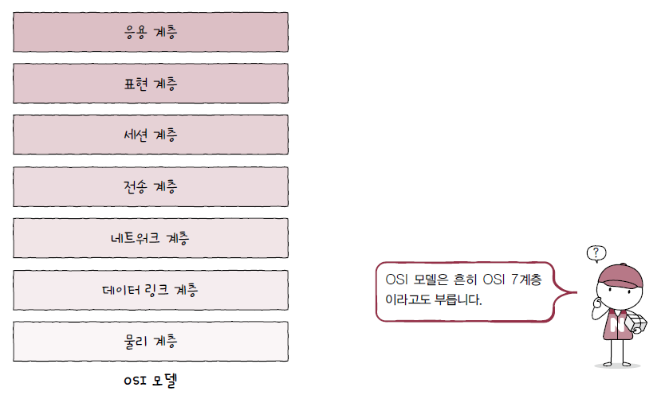
Chapter 01-3 네트워크 미시적으로 살펴보기(13)

Slide 17
Chapter 01-3 네트워크 미시적으로 살펴보기(14)
TCP/IP 모델
TCP/IP 4계층
인터넷 프로토콜 스위트(internet protocol suite)
TCP/IP 프로토콜 스택(protocol stack)
①네트워크 액세스 계층(network access layer) | 링크 계층 또는 네트워크 인터페이스 계층
②인터넷 계층(internet layer) | OSI 모델에서의 네트워크 계층과 유사
③전송 계층(transport layer) | OSI 모델에서의 전송 계층과 유사
④응용 계층 application layer은 | OSI 모델의 세션 계층, 표현 계층, 응용 계층을 합친 것과 유사
여기서 잠깐
프로토콜 스위트, 프로토콜 스택이란 무엇인가요?
다양한 계층의 프로토콜 집합 - 프로토콜 스위트(protocol suite), 프로토콜 스택(protocol stack)
TCP/IP 모델에서도 TCP, IP를 포함해 UDP, ARP, HTTP 등 다양한 프로토콜들이 주로 묶여 함께 사용
TCP, IP를 중심으로 한 이러한 프로토콜들의 집합을 통칭하기 위해 인터넷 프로토콜 스위트, TCP/IP 프로토콜 스택이라는 이름이 붙은 것

Slide 18
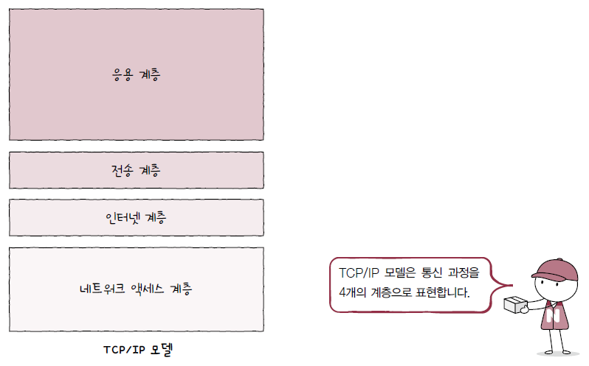
Chapter 01-3 네트워크 미시적으로 살펴보기(15)

Slide 19
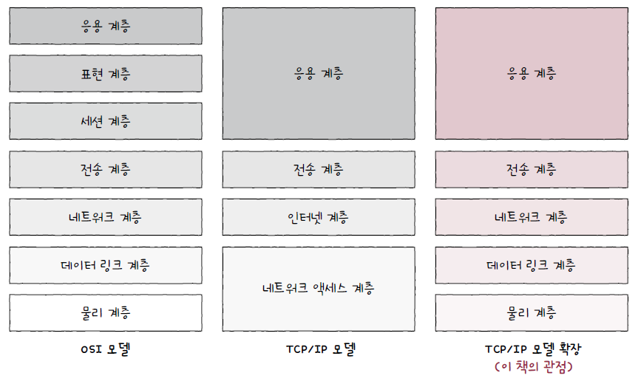
Chapter 01-3 네트워크 미시적으로 살펴보기(16)

Slide 20
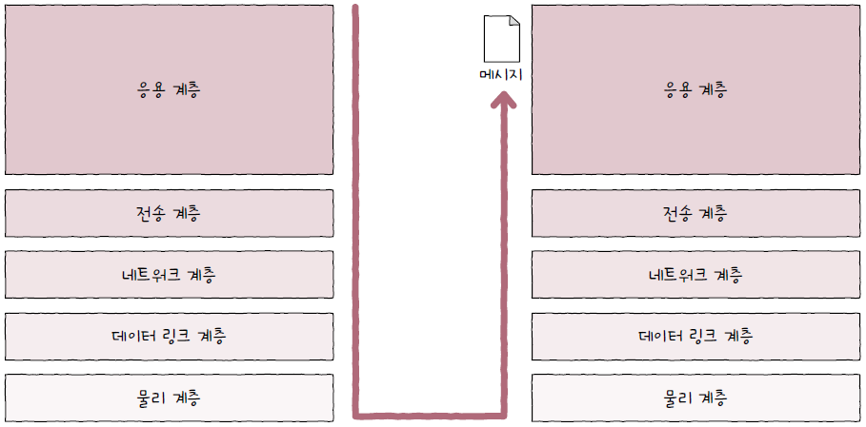
Chapter 01-3 네트워크 미시적으로 살펴보기(17)
캡슐화와 역캡슐화
패킷은 송신 과정에서 캡슐화가 이루어지고, 수신 과정에서 역캡슐화가 이루어짐
송수신하는 메시지는 송신지 입장에서는 가장 높은 계층에서부터 가장 낮은 계층으로 이동하고, 수신지 입장에서는 가장 낮은 계층에서부터 가장 높은 계층으로 이동

Slide 21
Chapter 01-3 네트워크 미시적으로 살펴보기(18)
캡슐화
어떤 정보를 송신할 때 각 계층에서는 상위 계층으로부터 내려받은 패킷을 페이로드로 삼아, 프로토콜에 걸맞은 헤더(혹은 트레일러)를 덧붙인 후 하위 계층으로 전달
각 계층을 지날 때마다 보내고자 하는 정보에 헤더가 추가
데이터 링크 계층을 지날 때는 오류 감지를 위한 트레일러도 함께 붙음
상위 계층의 패킷은 하위 계층에서의 페이로드로 간주

Slide 22
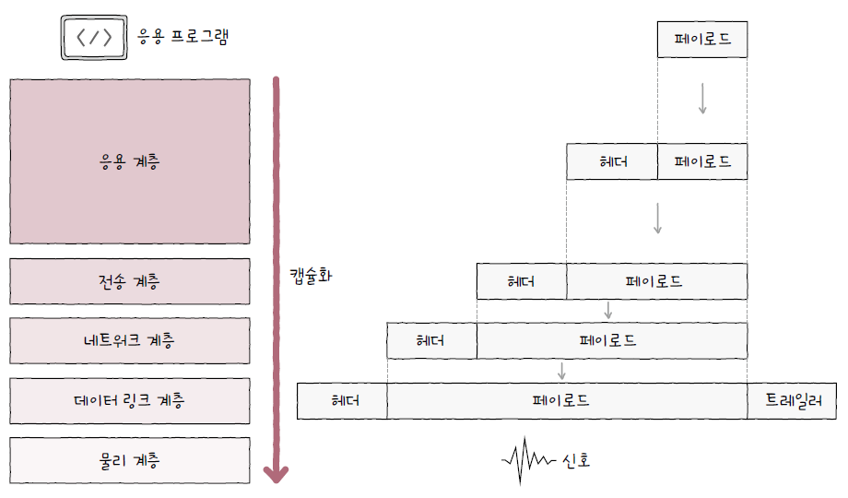
Chapter 01-3 네트워크 미시적으로 살펴보기(19)

Slide 23
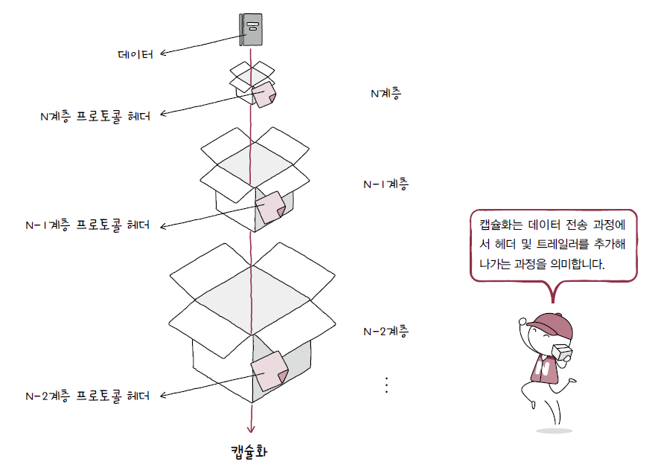
Chapter 01-3 네트워크 미시적으로 살펴보기(20)
캡슐화는 송신 과정에서 헤더 및 트레일러를 추가해 나가는 과정

Slide 24
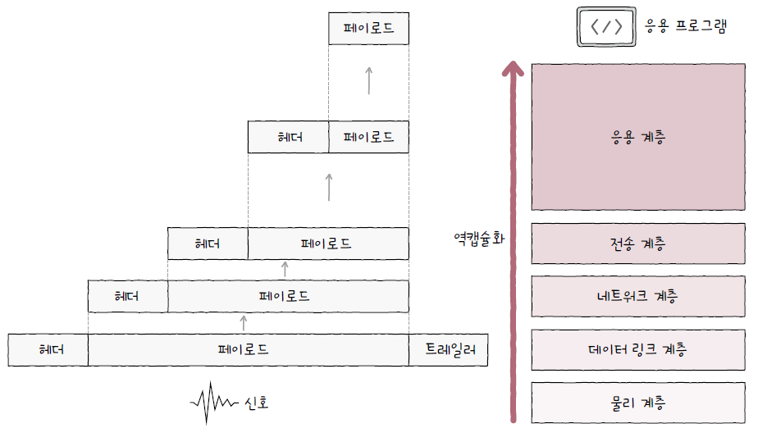
Chapter 01-3 네트워크 미시적으로 살펴보기(21)
역캡슐화
네트워크에서 어떤 메시지를 수신할 때는 캡슐화 과정에서 붙였던 헤더(및 트레일러)를 각 계층에서 확인한 뒤 제거하는 과정

Slide 25
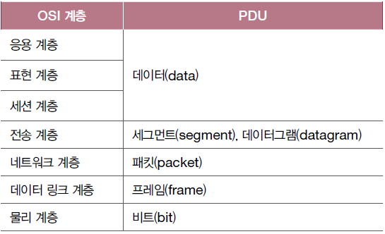
Chapter 01-3 네트워크 미시적으로 살펴보기(22)
PDU
PDU(Protocol Data Unit) - 각 계층에서 송수신되는 메시지의 단위
즉, 상위 계층에서 전달받은 데이터에 현재 계층의 프로토콜 헤더(및 트레일러)를 추가하면 현재 계층의 PDU가 됨

Slide 26
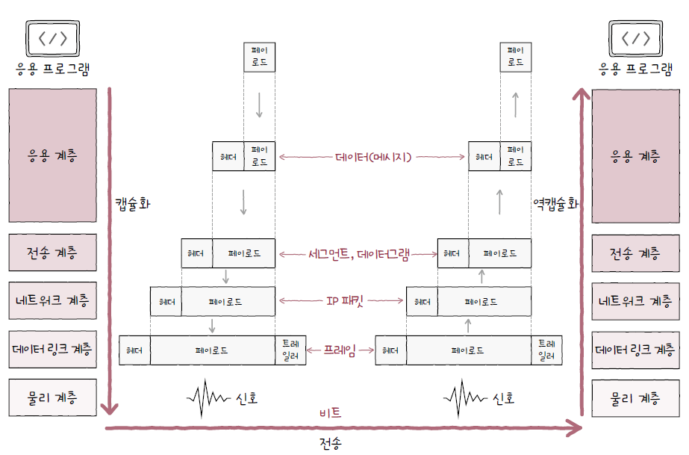
Chapter 01-3 네트워크 미시적으로 살펴보기(23)

Slide 27
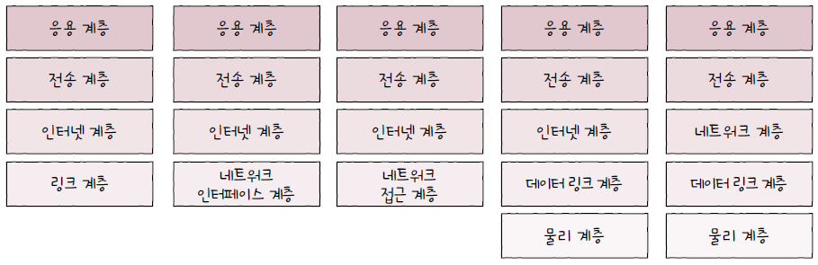
Chapter 01-3 네트워크 미시적으로 살펴보기(24)
좀 더 알아보기 ①
OSI 7계층, TCP/IP 4계층은 사실 아무것도 해 주지 않는다
네트워크 참조 모델은 모든 프로토콜과 네트워크 장비가 반드시 지켜야 하는 엄격한 규칙이나 법규가 아닌 가이드라인
새로운 프로토콜과 네트워크 장비는 만들어지고 있고, 모든 프로토콜이 모든 모델의 특정 계층에 완벽히 대응되지는 않음
네트워크 참조 모델이나 특정 계층은 네트워크를 작동시키는 주체가 아님
OSI 모델과 TCP/IP 모델은 네트워크를 이해하는 데 매우 유용하고 중요한 개념이지만, 모든 네트워크 프로토콜과 장비들이 이 모델 계층에 예외 없이 부합하지는 않음

Slide 28
Chapter 01-3 네트워크 미시적으로 살펴보기(25)
좀 더 알아보기 ②
트래픽과 네트워크 성능 지표
트래픽(traffic) - 네트워크 내의 정보량
과부하(overload) - 특정 노드에 트래픽이 몰려 해당 노드가 특정 시간 동안 처리해야 할 정보가 많음
네트워크 성능 지표
처리율
대역폭
패킷 손실

Slide 29
Chapter 01-3 네트워크 미시적으로 살펴보기(26)
좀 더 알아보기 ②
트래픽과 네트워크 성능 지표
처리율(throughput)
단위 시간당 네트워크를 통해 실제로 전송되는 정보량
일반적으로 bps(bit/s)bits per second, Mbps(Mbit/s)megabits per second, Gbps(Gbit/s)gigabits per second 단위로 표현
때로는 초당 패킷 수를 표현하기 위해 pps(p/s)packets per second 단위를 사용
대역폭(bandwidth)
신호 처리 영역에서의 정의 - 주파수의 범위
네트워크 성능 측정 영역 - 단위 시간 동안 통신 매체를 통해 송수신할 수 있는 최대 정보량
처리율과 같이 bps, Mbps, Gbps를 단위로 사용
패킷 손실(packet loss)
송수신되는 패킷이 손실된 상황
높은 트래픽으로 인해 노드가 순간적으로 처리해야 할 패킷이 너무 많아지거나 네트워크상에 예기치 못한 장애가 발생해서 패킷을 처리하지 못하면 패킷 손실이 발생
패킷 손실은 일반적으로 전체 패킷 중 유실된 패킷을 백분위로 표현한 값을 사용

Slide 30
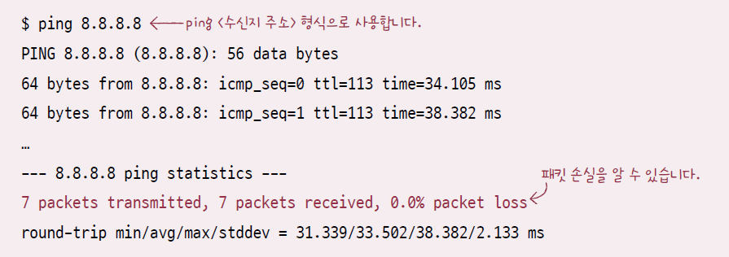
Chapter 01-3 네트워크 미시적으로 살펴보기(27)
좀 더 알아보기 ②
트래픽과 네트워크 성능 지표
패킷 손실의 확인
명령 프롬프트(CMD) 혹은 터미널에서 ping 명령어로 확인
다음의 방식처럼 ping 명령어를 입력한 뒤, Ctrl + C 를 눌러 실행을 멈추고 결과를 확인

Slide 31
email: tegongkang@gmail.com
website: https://minchul.net
youtube: https://youtube.com/@kangminchul

